Slide 1
CHÀO MỪNG CÁC EM
ĐẾN VỚI TIẾT HỌC HÔM NAY!

Slide 2

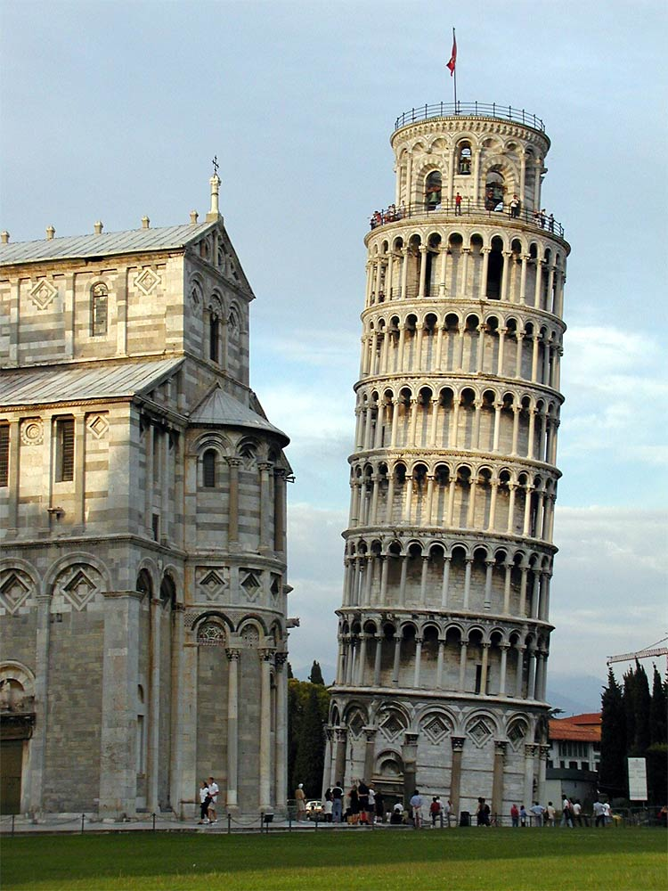

Làm thế nào để mô tả được mối liên hệ giữa thời gian t và quãng đường đi được S của vật rơi tự do? Làm thế nào để có được hình ảnh hình học minh họa mối liên hệ giữa hai đại lượng đó?
Tháp nghiêng Pisa (Italia)

Slide 3
CHƯƠNG III: HÀM SỐ VÀ ĐỒ THỊ
BÀI 1: HÀM SỐ VÀ ĐỒ THỊ
(4 Tiết)
Tiết 1: HÀM SỐ

Slide 4
I. Hàm số
1. Định nghĩa hàm số
Chia lớp thành 2 nhóm, đọc nội dung và thảo luận theo bàn, hoàn thành các yêu cầu của HĐ1, HĐ2:
Nhóm 1: Tổ 1 + Tổ 3: thực hiện hoàn thành yêu cầu HĐ1.
Nhóm 2: Tổ 2 + Tổ 4: thực hiện hoàn thành yêu cầu của HĐ2.

Slide 5
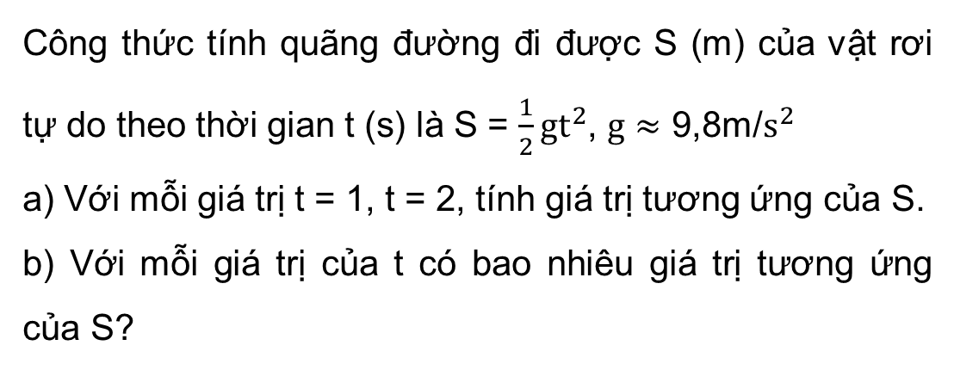
HĐ1
Công thức tính quãng đường đi được S (m) của vật rơi tự do theo thời gian t (s) là S = $\frac{1}{2}gt^{2}$, $g≈$ 9,8m/$s^{2}$
a) Với mỗi giá trị t = 1, t = 2, tính giá trị tương ứng của S.
b) Với mỗi giá trị của t có bao nhiêu giá trị tương ứng của S?

Slide 6
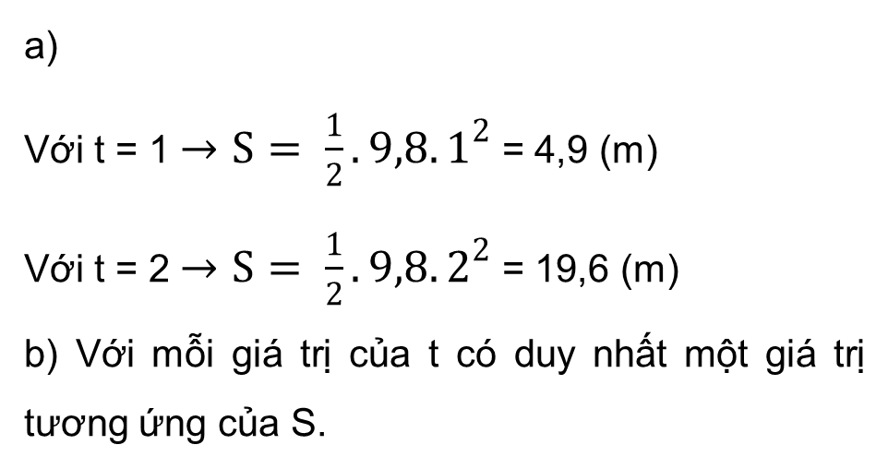
Giải
a)
Với t = 1 $→S= \frac{1}{2}.9,8.1^{2}$ = 4,9 (m)
Với t = 2 $→S= \frac{1}{2}.9,8.2^{2}$ = 19,6 (m)
b) Với mỗi giá trị của t có duy nhất một giá trị tương ứng của S.

Slide 7
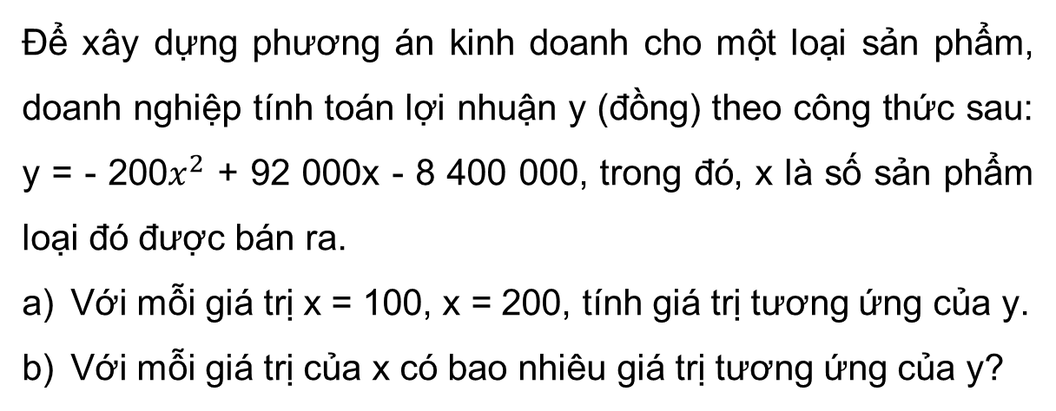
HĐ2
Để xây dựng phương án kinh doanh cho một loại sản phẩm, doanh nghiệp tính toán lợi nhuận y (đồng) theo công thức sau: y = - 200$x^{2}$ + 92 000x - 8 400 000, trong đó, x là số sản phẩm loại đó được bán ra.
Với mỗi giá trị x = 100, x = 200, tính giá trị tương ứng của y.
Với mỗi giá trị của x có bao nhiêu giá trị tương ứng của y?

Slide 8
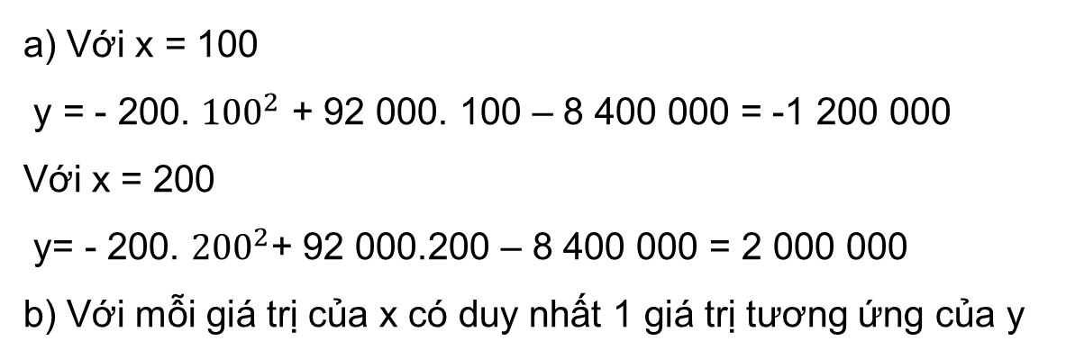
Giải
a) Với x = 100
y = - 200. ${100}^{2}$ + 92 000. 100 – 8 400 000 = -1 200 000
Với x = 200
y= - 200. ${200}^{2}$+ 92 000.200 – 8 400 000 = 2 000 000
b) Với mỗi giá trị của x có duy nhất 1 giá trị tương ứng của y

Slide 9
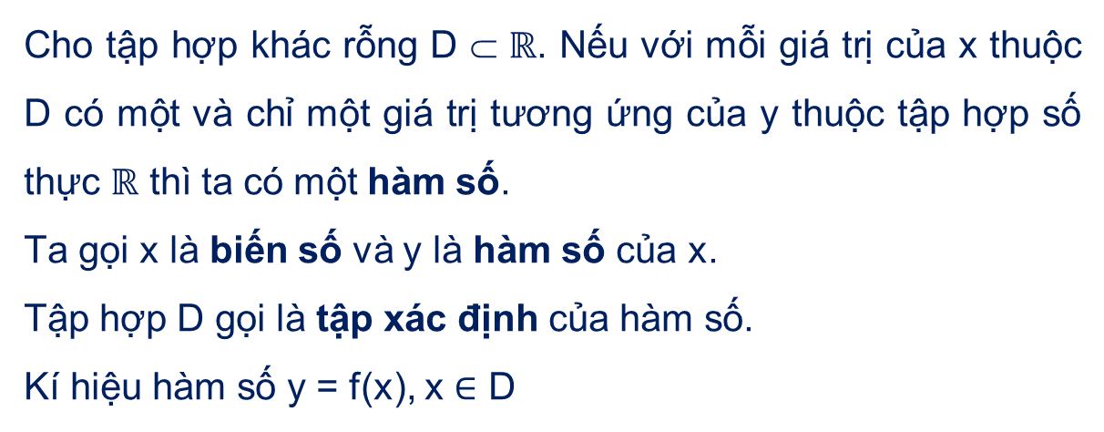
KẾT LUẬN
Cho tập hợp khác rỗng D ⊂ $ℝ$. Nếu với mỗi giá trị của x thuộc D có một và chỉ một giá trị tương ứng của y thuộc tập hợp số thực $ℝ$ thì ta có một hàm số.
Ta gọi x là biến số và y là hàm số của x.
Tập hợp D gọi là tập xác định của hàm số.
Kí hiệu hàm số y = f(x), x $∈$ D

Slide 10
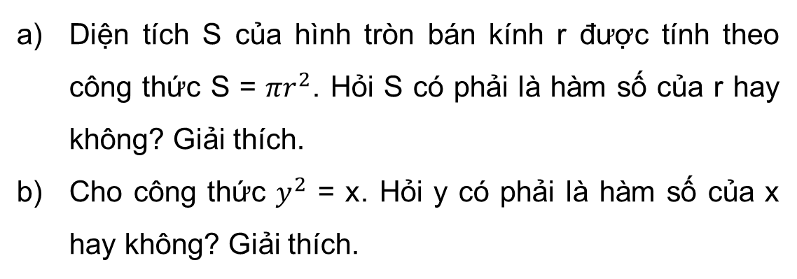
Ví dụ 1:
Diện tích S của hình tròn bán kính r được tính theo công thức S = $πr^{2}$. Hỏi S có phải là hàm số của r hay không? Giải thích.
Cho công thức $y^{2}$ = x. Hỏi y có phải là hàm số của x hay không? Giải thích.

Slide 11
Giải
S là hàm số của r vì mỗi giá trị của r chỉ cho đúng một giá trị của S.
Y không phải là hàm số của x vì khi x = 1 thì ta tìm được hai giá trị tương ứng của y là 1 và -1

Slide 12

Luyện tập 1
Trong y học, một người cân nặng 60 kg chạy với tốc độ 6,5 km/h thì lượng calo tiêu thụ được tính theo công thức c = 4,7t trong đó thời gian t được tính theo phút. Hỏi c có là hàm số của t không? Vì sao?
c = 4,7t là hàm số. Vì với mỗi giá trị của t cho ta một và chỉ một giá trị tương ứng của c.
Ví dụ: Với t = 1 ⇒ c = 4,7. 1 = 4,7
Với t = 2 ⇒ c = 4,7. 2 = 11,75

Slide 13

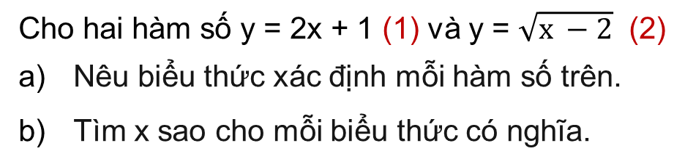
2. Cách cho hàm số
a) Hàm số cho bằng một công thức
Trao đổi cặp đôi hoàn thành HĐ3.
Cho hai hàm số y = 2x + 1 (1) và y = $\sqrt{x −2}$ (2)
Nêu biểu thức xác định mỗi hàm số trên.
Tìm x sao cho mỗi biểu thức có nghĩa.
HĐ3

Slide 14
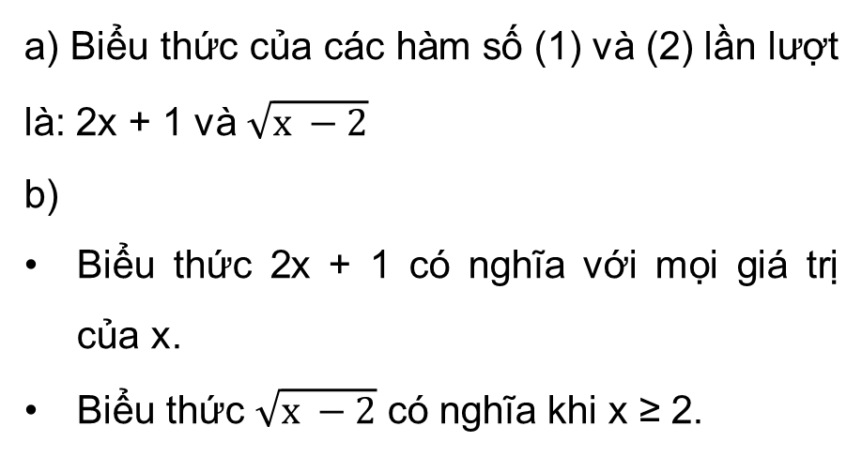
Giải
a) Biểu thức của các hàm số (1) và (2) lần lượt là: 2x + 1 và $\sqrt{x −2}$
b)
Biểu thức 2x + 1 có nghĩa với mọi giá trị của x.
Biểu thức $\sqrt{x −2}$ có nghĩa khi x ≥ 2.

Slide 15
KẾT LUẬN
Tập xác định của hàm số y = f(x) là tập hợp tất cả các số thực x sao cho biểu thức f(x) có nghĩa.

Slide 16
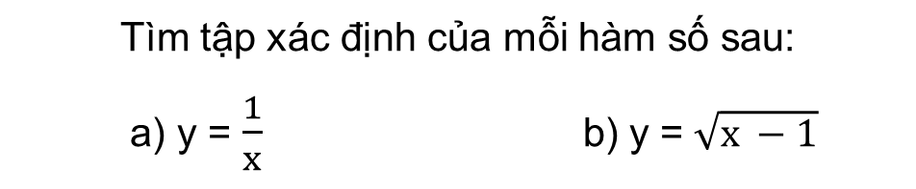
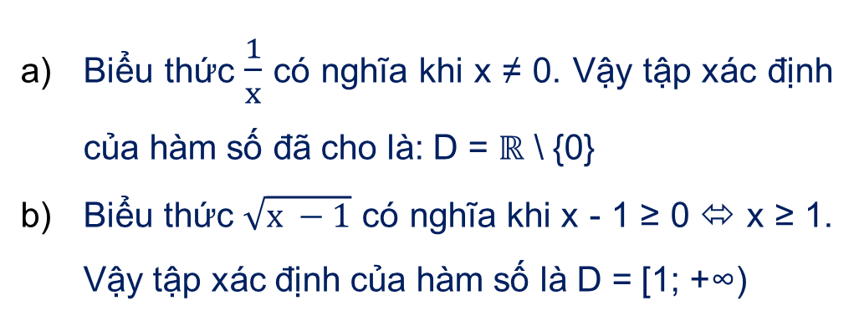
Ví dụ 2
Tìm tập xác định của mỗi hàm số sau:
a) y = $\frac{1}{x}$ b) y = $\sqrt{x −1}$
Biểu thức $\frac{1}{x}$ có nghĩa khi x ≠ 0. Vậy tập xác định của hàm số đã cho là: D = $ℝ$ \ {0}
Biểu thức $\sqrt{x −1}$ có nghĩa khi x - 1 ≥ 0 ⬄ x ≥ 1. Vậy tập xác định của hàm số là D = [1; +∞)

Slide 17
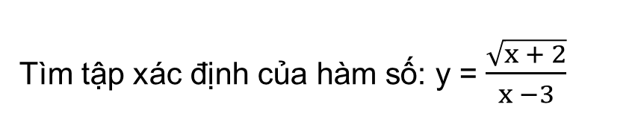
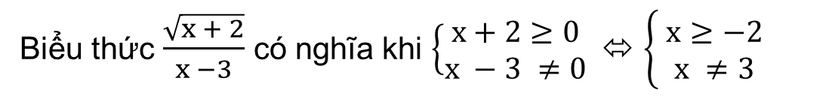
Luyện tập 2
Tìm tập xác định của hàm số: y = $\frac{\sqrt{x + 2}}{x −3}$
Giải
Biểu thức $\frac{\sqrt{x + 2}}{x −3}$ có nghĩa khi $\left\{\begin{aligned}x+2≥0 \\ x −3 ≠0\end{aligned} \right.$⬄ $\left\{\begin{aligned} x≥−2 \\ x ≠3\end{aligned}\right.$
Vậy tập xác định của hàm số đã cho là D = [-2; +$∞$) \ {3}

Slide 18

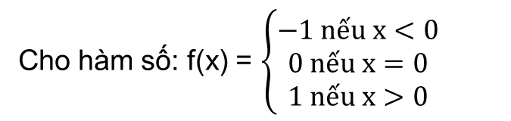
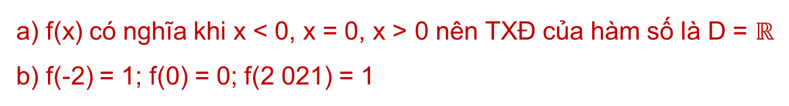
b) Hàm số cho bằng nhiều công thức
Quan sát Ví dụ 3 sau đây:
Cho hàm số: f(x) = $\left\{\begin{aligned}−1 nếu x<0 \\ 0 nếu x=0 \\ 1 nếu x>0\end{aligned}\right.$
VD3:
a) Tìm tập xác định của hàm số trên.
b) Tính giá trị của hàm số khi x = -2; x = 0 và x = 2 021
a) f(x) có nghĩa khi x < 0, x = 0, x > 0 nên TXĐ của hàm số là D = $ℝ$
b) f(-2) = 1; f(0) = 0; f(2 021) = 1

Slide 19

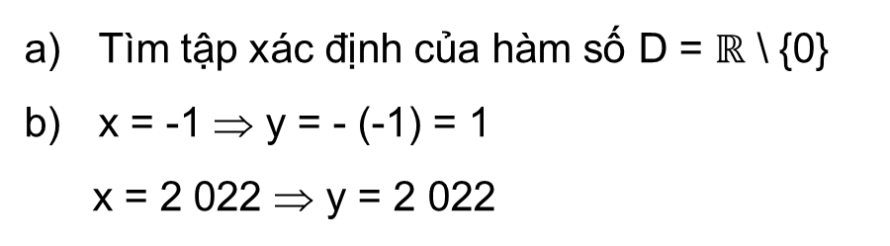
Luyện tập 3
Cho hàm số: y = $\left\{\begin{aligned}−x nếu x<0 \\ x nếu x>0\end{aligned}\right.$
Tìm tập xác định của hàm số trên
Tính giá trị của hàm số khi x = -1, x = 2 022
Giải
Tìm tập xác định của hàm số D = $ℝ$ \ {0}
x = -1 ⇒ y = - (-1) = 1
x = 2 022 ⇒ y = 2 022

Slide 20
Chú ý
Cho hàm số y = f(x) với tập xác định là D. Khi biến số x thay đổi trong tập D thì tập hợp các giá trị y tương ứng được gọi là tập giá trị của hàm số đã cho.

Slide 21
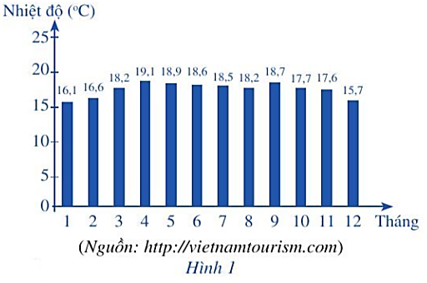
c) Hàm số không cho bằng công thức
Quan sát Ví dụ 4 SGK trang 33:
Biểu đồ ở Hình 1 cho biết nhiệt độ trung bình ở Đà Lạt theo từng tháng trong năm 2015.
Xác định tập hợp các tháng được nêu trong biểu đồ.
Tương ứng tháng với nhiệt độ trung bình của tháng đó có phải là hàm số không? Giải thích.

Slide 22
Giải
a) Tập hợp các tháng là
D = {1; 2; 3; 4; 5; 6; 7; 8; 9; 10; 11; 12}
b) Mỗi tháng chỉ tương ứng với đúng một giá trị nhiệt độ trung bình nên tương ứng đó xác định một hàm số. Hàm số đó có thể được cho bằng bảng như sau:
Tháng | 1 | 2 | 3 | 4 | 5 | 6 | 7 | 8 | 9 | 10 | 11 | 12
Nhiệt độ (⁰C) | 16,1 | 16,6 | 18,2 | 19,1 | 18,9 | 18,6 | 18,5 | 18,2 | 18,7 | 17,7 | 17,6 | 15,7

Slide 23
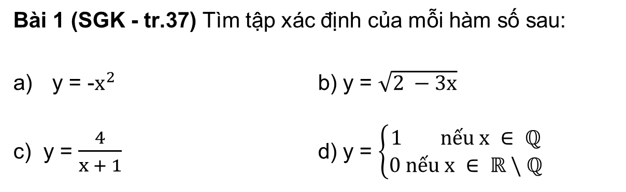




LUYỆN TẬP
Bài 1 (SGK - tr.37) Tìm tập xác định của mỗi hàm số sau:
y = -$x^{2}$ b) y = $\sqrt{2 −3x}$
c) y = $\frac{4}{x + 1}$ d) y = $\left\{\begin{aligned}1 nếu x ∈ ℚ \\ 0 nếu x ∈ ℝ \backslash ℚ\end{aligned}\right.$
D = $ℝ$
D = (-∞; $\frac{2}{3}]$
D = $ℝ$ \ {-1}
D = $ℝ$

Slide 24
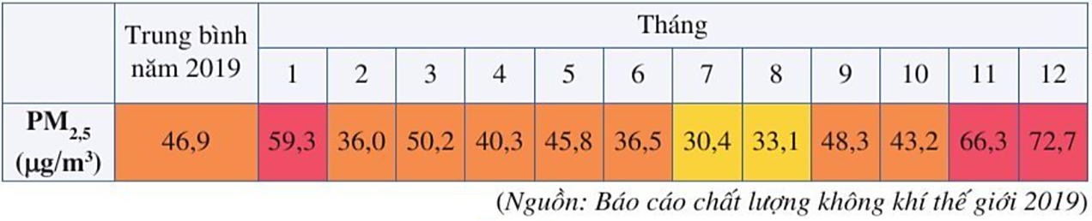
Bài 2 (SGK - tr.37)
Giải
a) Chỉ số PM2,5 trong tháng 2 ; tháng 5 ; tháng 10 lần lượt là: 36,0 ; 45,8 ; 43,2.
b) Chỉ số PM2,5 là hàm số của tháng. Vì ứng với mỗi tháng có duy nhất một giá trị PM2,5 tương ứng.

Slide 25
c) Một số biện pháp bảo vệ bản thân trước bụi mịn
Sử dụng khẩu trang đúng cách.
Tránh, hạn chế đi đến những khu vực có mức độ ô nhiễm cao.
Đeo kính bảo vệ mắt khi ra đường.

Slide 26
c) Một số biện pháp bảo vệ bản thân trước bụi mịn
Thường xuyên vệ sinh, dọn dẹp, thanh lọc nhà cửa sạch sẽ, thoáng mát; trồng nhiều cây xanh.
Sử dụng những sản phẩm hỗ trợ làm sạch da phù hợp.
Có ý thức bảo vệ môi trường

Slide 27
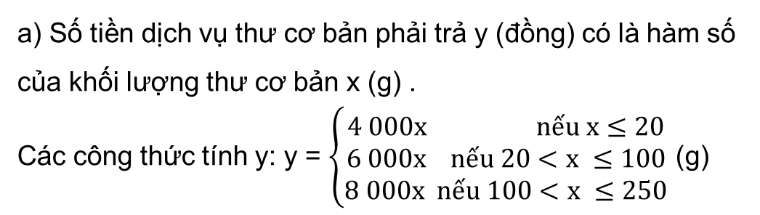
Bài 3 (SGK - tr.38)
Khối lượng đến 250 g | Mức cước (đồng)
Đến 20 g | 4 000
Trên 20 đến 100 g | 6 000
Trên 100 đến 250 g | 8 000
Giải
a) Số tiền dịch vụ thư cơ bản phải trả y (đồng) có là hàm số của khối lượng thư cơ bản x (g) .
Các công thức tính y: y = $\left\{\begin{aligned}4 000x nếu x≤20 \\ 6 000x nếu 20<x ≤100 \\ 8 000x nếu 100<x ≤250\end{aligned}\right.$ (g)

Slide 28
b) Số tiền phải trả khi bạn Dương gửi thư có khối lượng 150g là:
y = 8 000. 150 = 1 200 000 (đồng)
Số tiền phải trả khi bạn Dương gửi thư có khối lượng 200g là:
y = 8 000 . 200 = 1 600 000 (đồng)

Slide 29

VẬN DỤNG
Cả lớp cùng chơi trò chơi “Đường lên đỉnh Olympia” bằng cách trả lời 5 câu hỏi

Slide 30


ĐƯỜNG LÊN ĐỈNH
OLYMPIA
Notes:
Chào mừng quý thầy cô và các em đến với tiết học ngày hôm nay của lớp 10xx. Khác với thông lệ, ngày hôm nay các em sẽ là thí sinh để cùng tham gia Gameshow “ Đường lên đỉnh Olympia” với 1 cuộc so tài vô cùng quyết liệt.

Slide 31




NHÓM 1
NHÓM 2
NHÓM 3
NHÓM 4
Notes:
Cuộc thi của chúng ta gồm có sự tham dự của 4 đội chơi đến từ 4 nhóm, nhóm 1,2…4. Các em sẽ trải qua 4 vòng thi: KHỞI ĐỘNG, VƯỢT CHƯỚNG NGẠI VẬT, TĂNG TỐC, VỀ ĐÍCH để cùng củng cố nội dung bài học ngày hôm nay của chúng ta. Với mỗi câu hỏi, đội nào bấm chuông trước được giành quyền trả lời trước. Trả lời sai sẽ nhường cho các đội còn lại. Các em đã sẵn sang chưa? Chúng ta cùng bắt đầu nhé!

Slide 32

Với mỗi câu hỏi, trong vòng 10s đội nào bấm chuông trước được giành quyền trả lời trước. Trả lời sai sẽ nhường quyền trả lời cho các đội còn lại.
Notes:
Phần thi xin được phép bắt đầu!

Slide 33
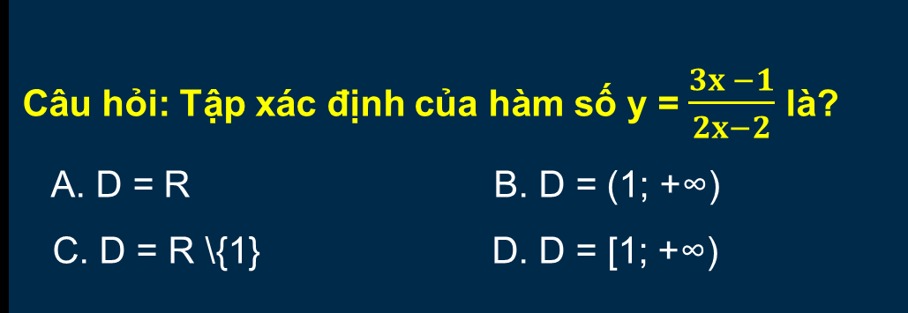
1
Câu hỏi: Tập xác định của hàm số y = $\frac{3x −1}{2x−2}$ là?
A. D = R B. D = (1; +∞)
C. D = R \{1} D. D = [1; +∞)
1
9
3
0
7
2
5
10
4
6
8
ĐÁP ÁN
C
Answer
Notes:
Bấm nút Answer màu xanh góc phải màn hình để hiển thị đáp án

Slide 34
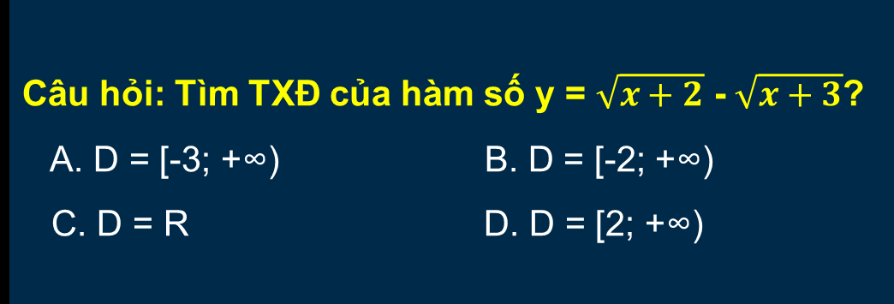
2
Câu hỏi: Tìm TXĐ của hàm số y = $\sqrt{x+2}$ - $\sqrt{x+3}$?
A. D = [-3; +∞) B. D = [-2; +∞)
C. D = R D. D = [2; +∞)
1
9
3
0
7
2
5
10
4
6
8
ĐÁP ÁN
B
Answer
Notes:
Bấm nút Answer màu xanh góc phải màn hình để hiển thị đáp án

Slide 35
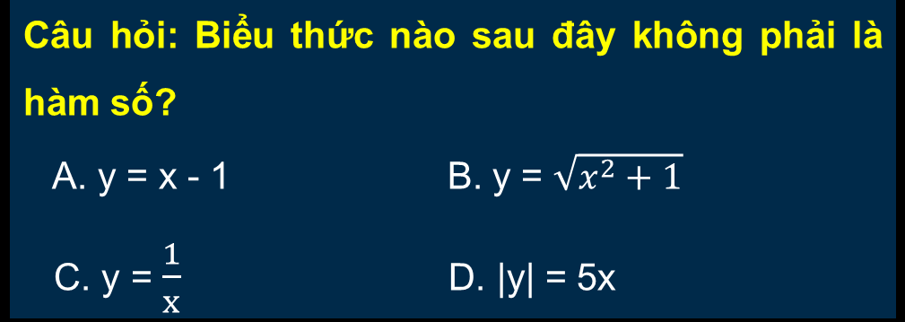
3
Câu hỏi: Biểu thức nào sau đây không phải là hàm số?
A. y = x - 1 B. y = $\sqrt{x^{2}+1}$
C. y = $\frac{1}{x}$ D. |y| = 5x
1
9
3
0
7
2
5
10
4
6
8
ĐÁP ÁN
D
Answer

Slide 36
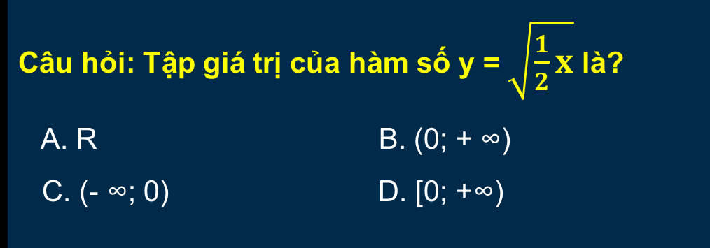
4
Câu hỏi: Tập giá trị của hàm số y = $\sqrt{\frac{1}{2}x}$ là?
A. R B. (0; + ∞)
C. (- ∞; 0) D. [0; +∞)
1
9
3
0
7
2
5
10
4
6
8
ĐÁP ÁN
D
Answer
Notes:
Bấm nút Answer màu xanh góc phải màn hình để hiển thị đáp án

Slide 37
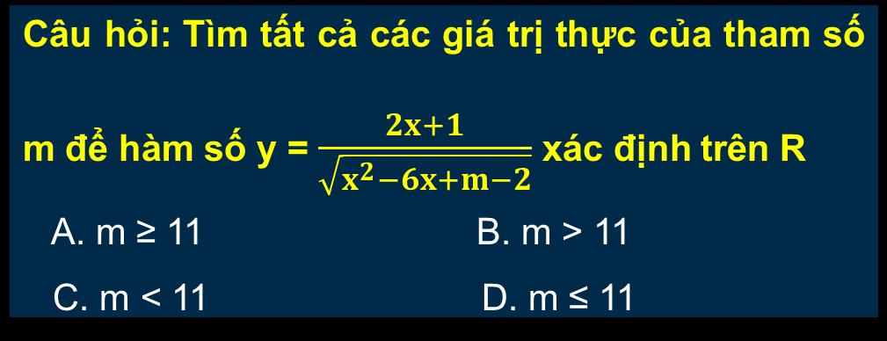
5
Câu hỏi: Tìm tất cả các giá trị thực của tham số m để hàm số y = $\frac{2x+1}{\sqrt{x^{2}−6x+m−2}}$ xác định trên R
A. m ≥ 11 B. m > 11
C. m < 11 D. m ≤ 11
1
9
3
0
7
2
5
10
4
6
8
ĐÁP ÁN
B
Answer

Slide 38
HƯỚNG DẪN VỀ NHÀ
Ghi nhớ kiến thức trong tiết học
Hoàn thành các bài tập trong SBT
Chuẩn bị, đọc và xem trước Tiết 2. Đồ thị của hàm số

Slide 39
HẸN GẶP LẠI CÁC EM TRONG TIẾT HỌC SAU!

